Slide 2
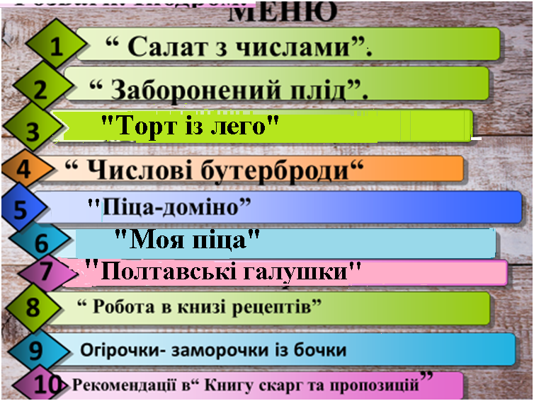
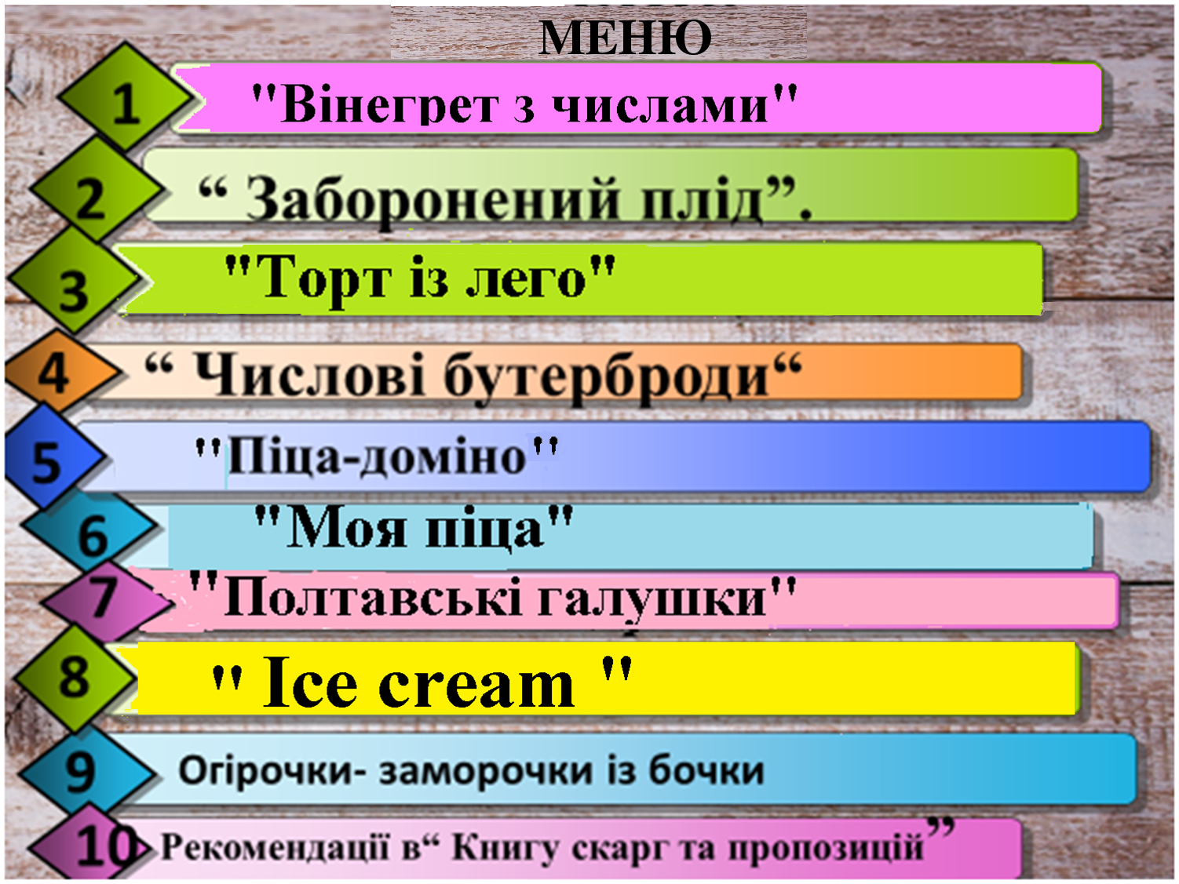



Організаційний момент
Девіз уроку

Slide 3
‘

Slide 4
Організаційний момент
Девіз уроку

Slide 5
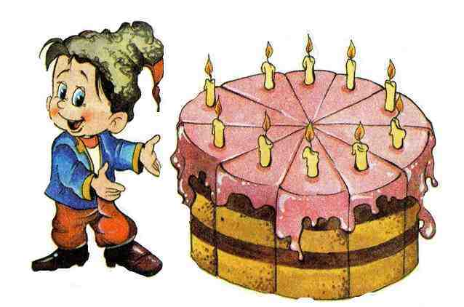
Дроби. Читання і записування дробів.
Розв’язування задач.

Slide 10
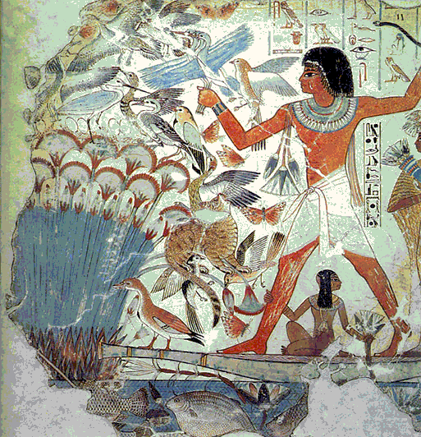
Історична довідка
Дроби з’явились дуже давно. Їхня поява була зумовлена потребою поділити ціле на частини.

Slide 11
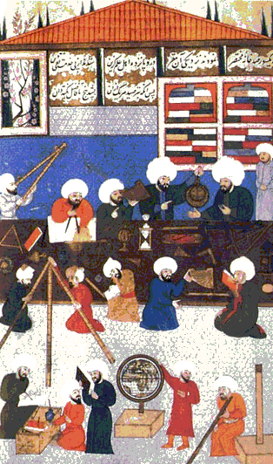
Араби першими стали записувати дроби в такому вигляді, як ми ними користуємося зараз.

Slide 12


РОЗВАГИ

Slide 14

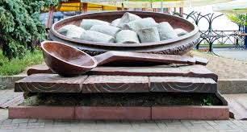
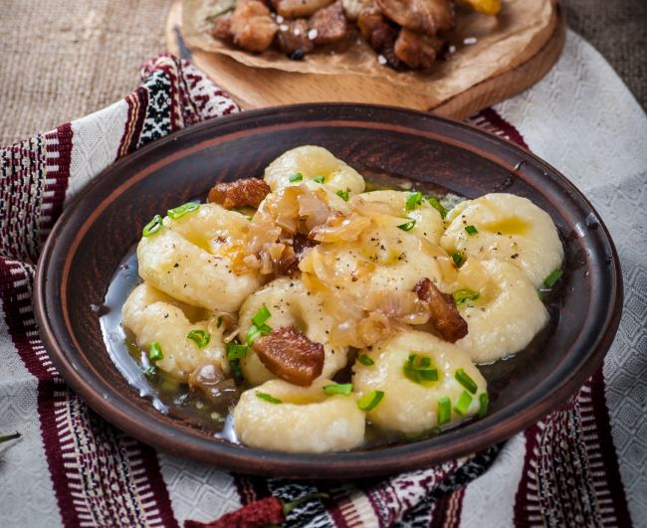
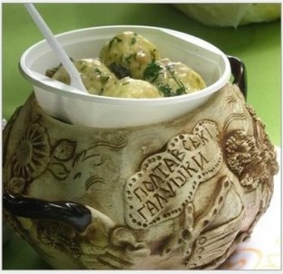
Г ГАЛУШКИ

Slide 15


Slide 16


